Slide 1
LEIC @25
Um Percurso de Investigação
Manuel Costa

Slide 2
A LEIC e a minha carreira
A minha carreira é um conjunto de coincidências…

Slide 3
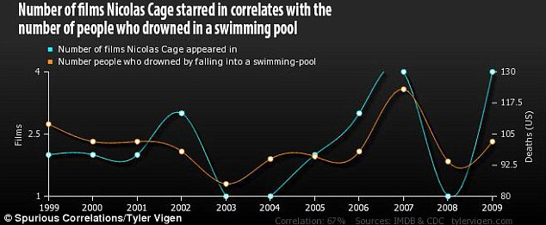
Para quem não acredita em coincidências ☺

Slide 4
Agenda
Vou falar de um par de projectos de investigação
Vigilante: lidar com ataques de “worms”
/guard: proteger código C++
E de como a LEIC me influenciou

Slide 5
Vigilante: lidar com ataques de “worms”
worms: programas que se auto-propagam
Espalham-se sem intervenção de humanos
Ganham controlo completo das máquinas infectadas
Corropem dados, corropem informação, geram SPAM, DDoS,…
Causam problemas sérios: bancos fechados, comboios parados, falhas de energia, …

Slide 6
Slammer: um incidente notório
Infectou a Internet em 10 minutos
Proteção tem de ser automática: os worms espalham-se demasiado rápido

Slide 7
A solução envolve muitas técnicas
Como detectar o ataque?
Sem falsos positivos
Apenas com acesso aos binários
Como avisar outras máquinas do ataque?
Chegar a todo o mundo em segundos
Sem ser bloqueado pelo atacante
Como proteger as máquinas vulneráveis
Tolerando mutações do ataque

Slide 8
Protecção
As mutações dificultam a proteção (como nas doenças biológicas)
add eax,1; mov ebx, eax
ataque:
0x3
0x24
0x67
0x42
0x1
inc eax; push eax; pop ebx
mutação:
0x3
0x12
0x28
0x63
0x4

Slide 9
Gerar filtros automaticamente
//vulnerable code
//recv msg
mov al,[msg]
mov cl,0x3
cmp al,cl
jne L2 //msg[0] == 3 ?
xor eax,eax
L1 mov [esp+eax+4],cl
mov cl,[eax+msg+1]
inc eax
test cl,cl
jne L1 //msg[i] == 0 ?
L2 ret
ataque:
0x3
0x24
0x67
0x42
0x1
filtro:
=3
≠0
≠0
≠0
≠0
Mutação bloqueada!
mutação:
0x3
0x12
0x28
0x63
0x4

Slide 10
Vigilante e o que a LEIC me ensinou
Abrangência e profundidade são importantes
Coragem é importante
Vigilante em produção: técnicas aplicadas em ferramentas de análise de ataques, Internet honeypots, “detonation chambers”, etc

Slide 11
/guard: proteger código C++
O Windows tem mais de 50 milhões de linhas de C++
Os programas de C++ têm erros de memória
Muitos ataques exploram erros de memória
“buffer overflows”, “dangling pointers”, “double frees”,…
Difícil conjugar: segurança forte, bom desempenho, compatibilidade
Notes:
Another good example: the Windows SMB2 vulnerability was the top attacked vulnerability in 2009

Slide 12
A solução envolve muitas técnicas
Análises para detectar invariantes de segurança
Compilador gera instruções que garantem invariantes
Verificar que as transferências de controlo são “legais”
Verificar que as escritas não corrompem memória
Modificações do kernel do Windows para aumentar eficiência

Slide 13
Como funciona o /guard?
memória
int *q = buf + input;
*q = input2;
...
(*func_ptr)();
add rbx, rcx
mov [rbx], rdx ...
call [rsp+38h]
q
buf
stack
Atacante controla o input
func_ptr
func_ptr
malware

Slide 14
Como funciona o /guard?
memória
_call_bitmap
int *q = buf + input;
*q = input2;
...
(*func_ptr)();
add rbx, rcx
mov [rbx], rdx ...
call [rsp+38h]
mov rbx, [rsp+38h]
mov rax, _call_bitmap shr rbx, 6
mov rcx, [rax+rbx]
shr rbx, 3
bt rcx, rdx
jb $L2
int 3
$L2: mov [rbx], rdx
q
buf
stack
func_ptr
func_ptr
malware
Verifica que o controlo é transferido para o primeiro byte de uma função “address-taken”

Slide 15
/guard e o que a LEIC me ensinou
Trabalho em equipa é essencial
Ter accesso às pessoas que sabem é muito importante
/guard em produção: Windows 10 foi compilado com /guard Está a correr em 100+ milhões de máquinas

Slide 16
Conclusão
A investigação é muito recompensante
Encontrar a solução para um problema difícil é óptimo
Ter o vosso código a correr em milhões de máquinas é óptimo
O melhor está à nossa frente
Sejam corajosos: escolham objectivos ambiciosos
Avancem e mudem o mundo!
Obrigado!

